Slide 1
PYTHON OPENCV İLE GÖRÜNTÜ İŞLEME
Week 6

Slide 2
İçindekiler
Template Matching
Viola-Jones Algoritması
Haar-Like Features
Integral Images
Adaptive Boosting
Haar Cascade

Slide 3
VIOLA-JONES ALGORİTMASI
Paul Viola ve Micheal Jones (2001)
Computer Vision’un en önemli ve güçlü algoritmalarındandır.
Nesne tespiti için kullanılır.
Eğitim(Training) ve tespit (detection) kısımlarından oluşur.
Daha sonralarında yerini Deep Learning algoritmalarına bırakmıştır ama günümüzda hala kullanılmaktadır.
Viola Jones algoritması için ‘Haar–Like’ özellikleri kullanılır.

Slide 4


Slide 5
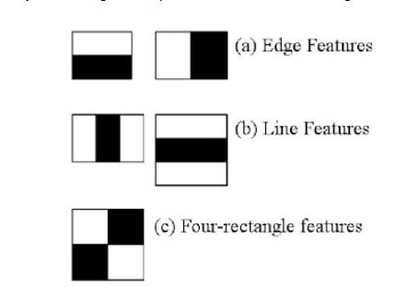
HAAR – LIKE FEATURES
Alfred Haar

Slide 6






Slide 7
PİKSELLERİ BÖYLE HESAPLAMAK ÇOK UZUN ZAMAN ALABİLİR

Slide 8
INTEGRAL IMAGES
12 | 21 | 143 | 54 | 43 | 21 | 32 | 123 | 43 | 76
34 | 213 | 32 | 51 | 154 | 90 | 54 | 32 | 54 | 65
43 | 5 | 7 | 54 | 32 | 136 | 43 | 65 | 123 | 43
87 | 43 | 14 | 32 | 62 | 78 | 32 | 56 | 23 | 21
98 | 32 | 5 | 21 | 73 | 2 | 12 | 123 | 1 | 43
231 | 54 | 251 | 43 | 95 | 23 | 200 | 1 | 234 | 54
201 | 32 | 87 | 65 | 127 | 145 | 123 | 32 | 123 | 65
54 | 179 | 58 | 74 | 6 | 43 | 213 | 12 | 186 | 131
12 | 32
46 | 280
 |  |  | 669
 |  |  |  |  |  | 2651 |  | 3529
 |  |  |  |  |  | 4755 |  | 5986
5986 – 3529 + 2651 – 4755 = ...

Slide 9
RESİMLERİ EĞİTME
Positive Samples
Algılamak istediğimiz nesnenin de içinde bulunduğu resim setleri
Negative Samples
Algılamak istediğimiz nesnenin içinde bulunmadığı resim setleri
+
=
XML Dosyası (Model)
Positive File
Negative File

Slide 10
Adaptive Boosting, Cascading
f(x) = a1*f1(x) + a2*f2(x) + a3*f3(x) + ...
Özellik 1
Özellik 2
Özellik 3
Resim çerçevesi
var
var
...
Başarılı
yok
yok
yok
Diğer çerçeveye geç

Slide 11
HADİ DENEYELİM ☺

